Slide 1
«Как критическое мышление влияет на процесс обучения?»
Новые подходы в обучении
Оценивание для обучения и оценивание обучения
Использование ИКТ в обучении
Обучение талантливых и одаренных детей
Обучение в соответствии
с возрастными особенностями детей
Управление лидерства в обучении
Критическое мышление

Slide 2
«Как помочь ученикам научиться мыслить?»
Проблема
Учащиеся при получении готовых знаний не развивают мыслительные способности и речь, не раскрывается познавательная активность всех учащихся на уроке
Цель
Активизация познавательной деятельности учащихся через понимание, применение, анализ, синтез и оценку исторического материала
Пути решения
Использование критического мышления позволит стимулировать учащихся реагировать на доказательства на основе собственного опыта

Slide 3
Критическое мышление
Это дисциплинарный подход к осмыслению, анализу и синтезу информации, полученной в результате наблюдения, опыта, размышления или рассуждения, что может в дальнейшем послужить основанием к действиям
«Мышление о мышлении» – предполагает умение рассуждать по принципиальным вопросам и размышлять над практическим опытом

Slide 4
Основные навыки критического мышления
Наблюдение
Интерпретация
Анализ
Выводы
Оценки
Объяснения
Метопознание

Slide 5
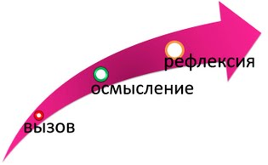
Основные этапы критического мышления
I. Вызов - пробуждение имеющихся знаний, интереса к полученной информации, актуализация жизненного опыта.
II. Осмысление содержания (получение новой информации).
III. Рефлексия (осмысление, рождение нового знания).

Slide 6
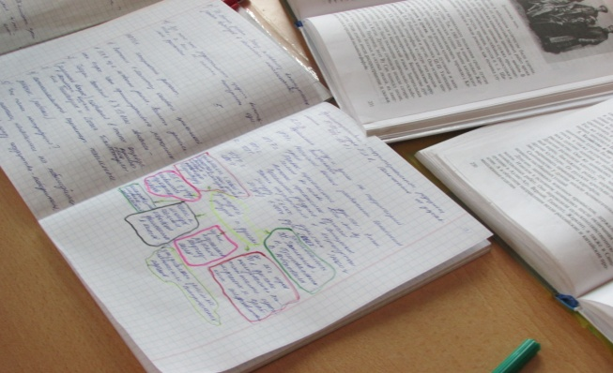
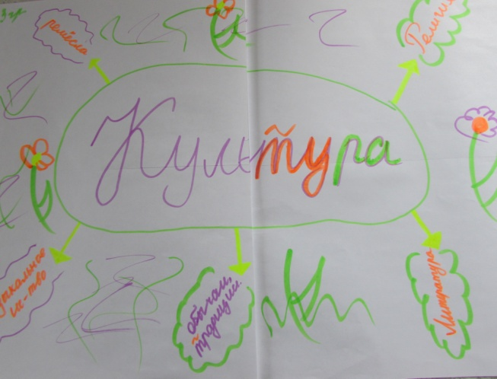
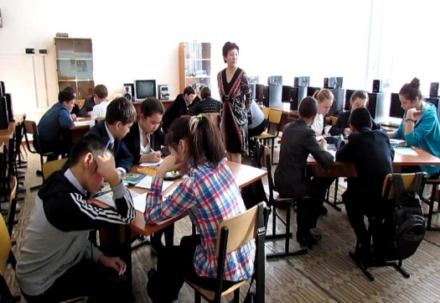
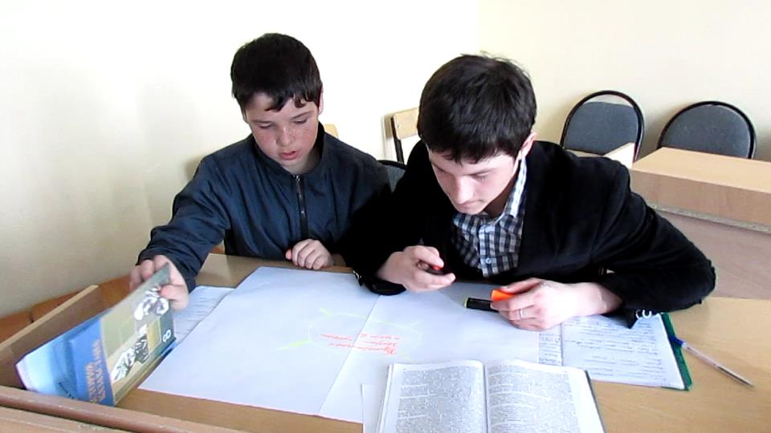
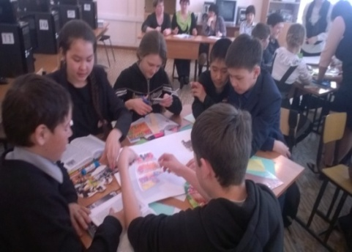
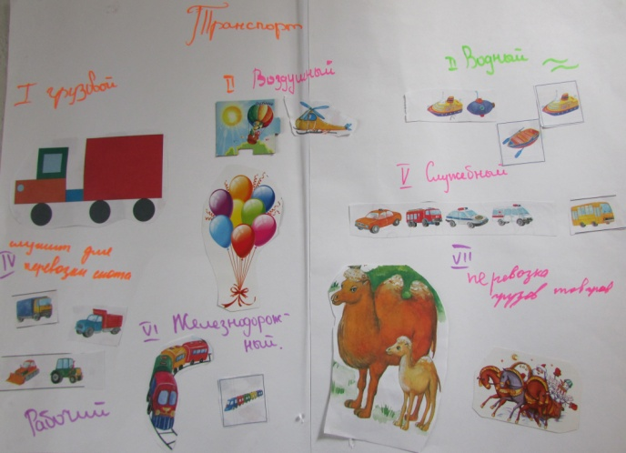
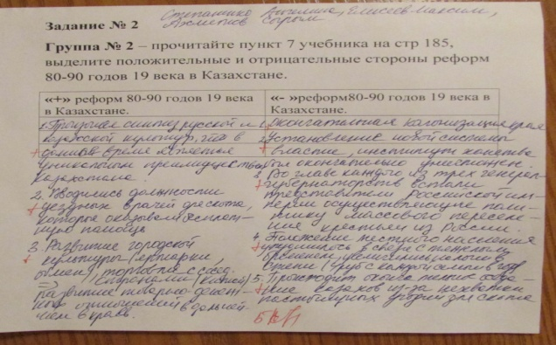
Критическое мышление
1. Вызов
2. Осмысление
3. Рефлексия
Применение КМ на уроках истории Казахстана
1. «Мозговой штурм»
«Тонкие и толстые вопросы»
Кластер «Культура»
3. «Соотнеси даты и события, термины и формулировку»,
«Дуэль», «Своя игра».
«Незаконченные предложения»,
«Светофор»,
«Лестница Успеха»,
«20 человечков».
2. Чтение с пометками – поиск ответов, заполнение таблиц, кластеров, составление тестов.

Slide 7
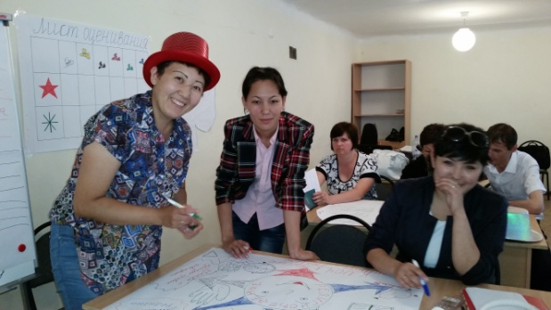
Методы и приёмы технологии критического мышления
мозговой штурм
приём «корзина идей, понятий, имён»
метод синквейна
кластер
приём ЗХУ
Джигсо
метод “толстых и тонких вопросов”
фишбоун
метод Инсерт
понятийно-терминологическая карта
«Верные и неверные утверждения"
Прием «Чтение с остановками» и т.д.

Slide 8
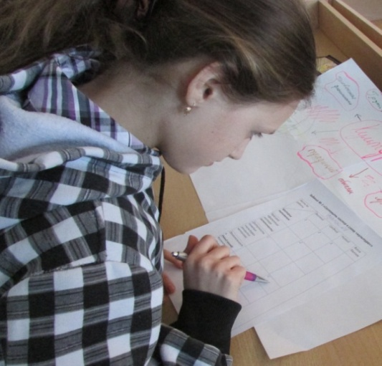
МОЗГОВОЙ ШТУРМ
Обычно штурм проводится в группах по 7-9 учащихся
1. Создание банка идей. Цель – наработать как можно больше решений.
2. Анализ идей. В каждой идее найти что-то полезное, рациональное зерно.
3. Обработка результатов. Группа отбирает от 2-5 самых интересных решений и назначает спикера, который рассказывает о них классу
Пример:
«Религиозный экстремизм – крайняя форма выражения радикальных религиозных взглядов».
Предложите способы борьбы с ним.

Slide 9
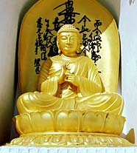
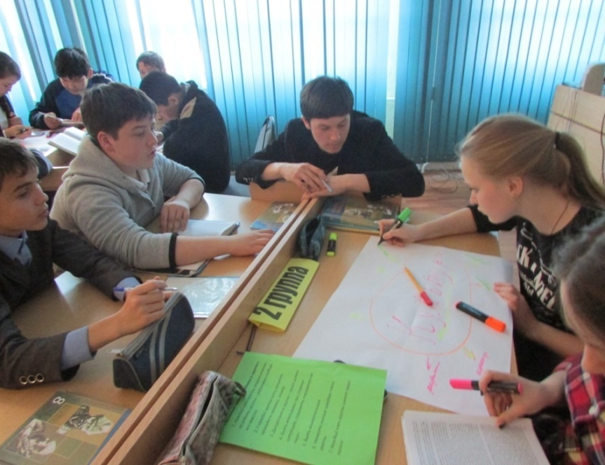
КОРЗИНА ИДЕЙ, ПОНЯТИЙ, ИМЁН
Тема: Буддизм
Что вам известно по данной теме?
Буддизм – это одна из трёх мировых религий. Возник буддизм в древней Индии в 5-6 веке до н.э.. Основателем считается Сиддхартха Гаутама (Будда).

Slide 10
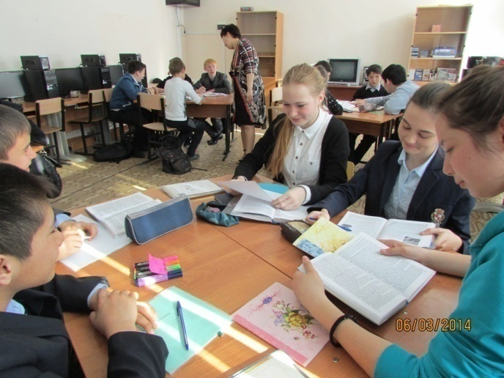
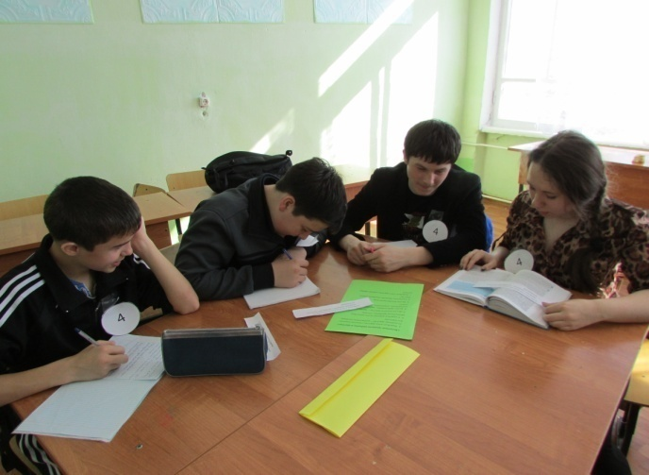
СИНКВЕЙН
Синквейн (пятистишие) - это нерифмованное стихотворение, состоящее из пяти строк, используется как дидактический прием на этапе рефлексии.
1. первая строка – тема стихотворения, выраженная одним словом, обычно именем существительным;
2. вторая строка – описание темы в двух словах, как правило, именами прилагательными;
3. третья строка – описание действия в рамках этой темы тремя словами, обычно глаголами;
4. четвертая строка – фраза из четырёх слов, выражающая отношение автора к данной теме;
5. пятая строка – одно слово – синоним к первому, на эмоционально-образном или философско-обобщенном уровне повторяющее суть темы.

Slide 11
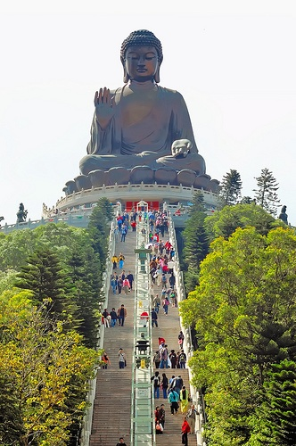
Пример синквейна по религиоведению
Буддизм
Ранний, миролюбивый, многочисленный
Раскрывает, стремится, развивает
Философия жизни

Slide 12
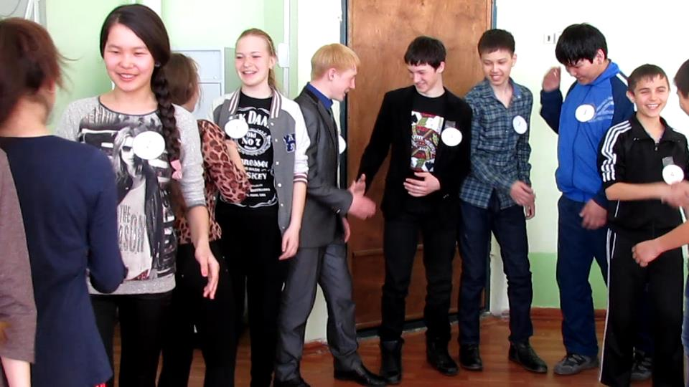
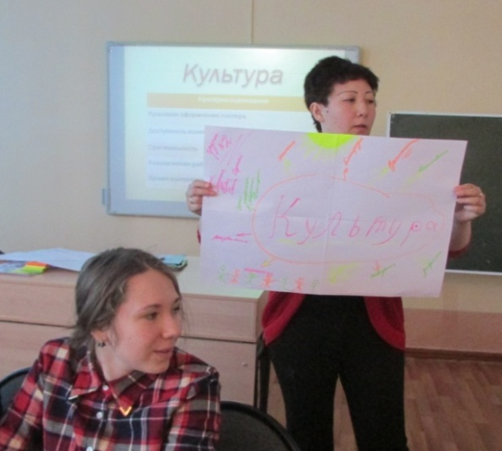
КЛАСТЕР
Кластер (гроздь): предполагает выделение смысловых единиц текста и его графическое оформление в виде грозди.
Важно в тексте, с которым работаешь:
Выделить главную смысловую единицу в виде ключевого слова или словосочетания (тема).
Выделить связанные с ключевым словом смысловые единицы (категорий информации).
Конкретизировать категории мнениями и фактами, которые содержаться в осваиваемой информации.

Slide 13
Составить кластер по теме: «Ислам»
Время появления
Территория
Ислам
Основатель
5 столпов

Slide 14
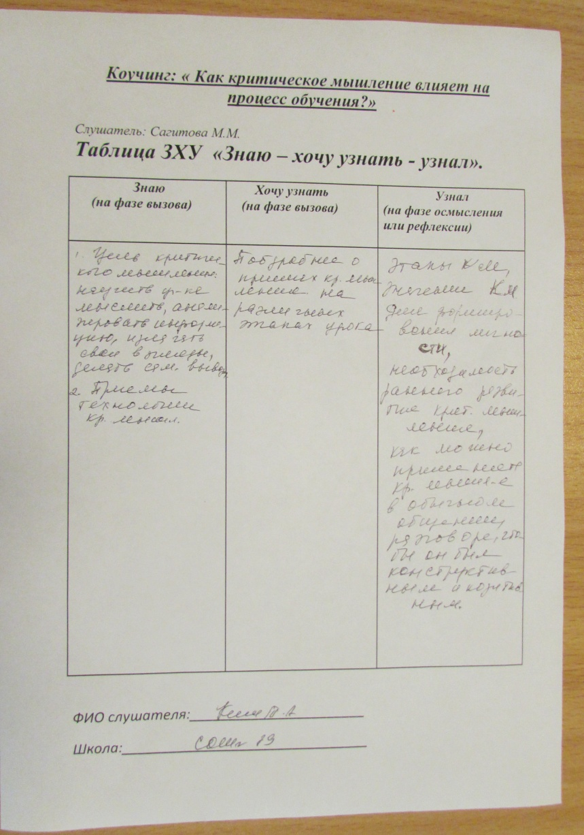
ПРИЕМ ЗХУ
«Знаю – Хочу узнать – Узнал» (З – Х – У)
Знаю | Хочу узнать | Узнал
Записывают то, что уже знают об этом вопросе, группируют предложенные идеи и категории | Спорные идеи и вопросы. Затем читается текст и находятся ответы на вопросы. | Записывают то, что учащиеся узнали из текста. Ответы располагаются параллельно вопросам из второй колонки.

Slide 15
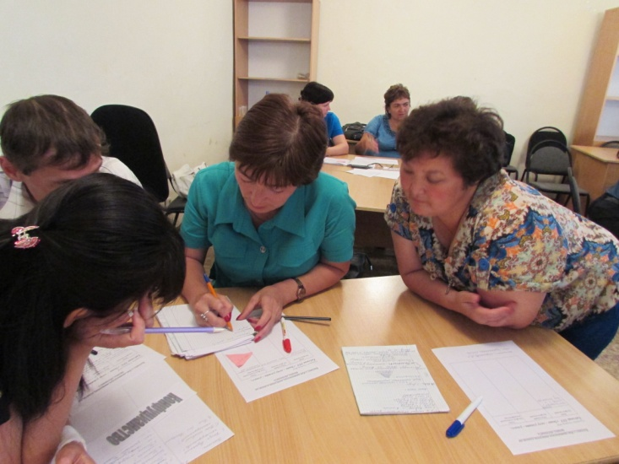
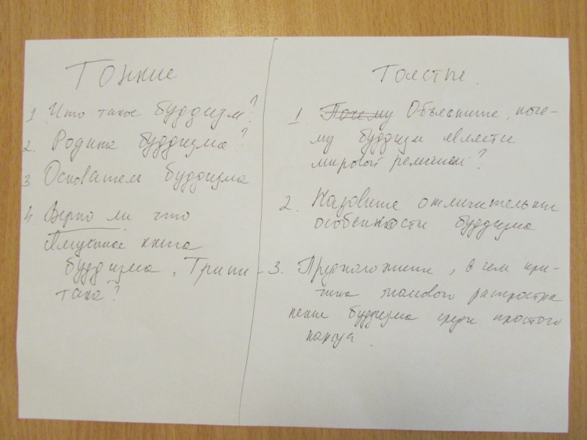
ТОНКИЕ И ТОЛСТЫЕ ВОПРОСЫ
Коучинг: «Как критическое мышление влияет на процесс обучения?» Обл ИППК
Тонкий вопрос: | Толстый вопрос
кто... что... когда... может... будет... мог ли... как звали... было ли... согласны ли вы... верно... | дайте объяснение, почему... почему вы думаете... почему вы считаете... в чем разница... предположите, что будет, если... что, если...

Slide 16
ФИШБОУН
Фишбоун (рыбный скелет): голова - вопрос темы, верхние косточки - основные понятия темы, нижние косточки - суть понятий, хвост - ответ на вопрос. Записи должны быть краткими, представлять собой ключевые слова или фразы, отражающие суть.
Причина:
Причина:
Выводы:
Проблема:
факты:
факты:

Slide 17
Фишбоун на уроке религиоведения Тема: «Понятие о религии. Структура религии»
Страх смерти
Вера
Отсутствие научных знаний
Власть
Причины появления религии
Появление религии было неизбежно
Религиозное сознание
Религиозная деятельность
Религиозные отношения
Религиозные организации

Slide 18
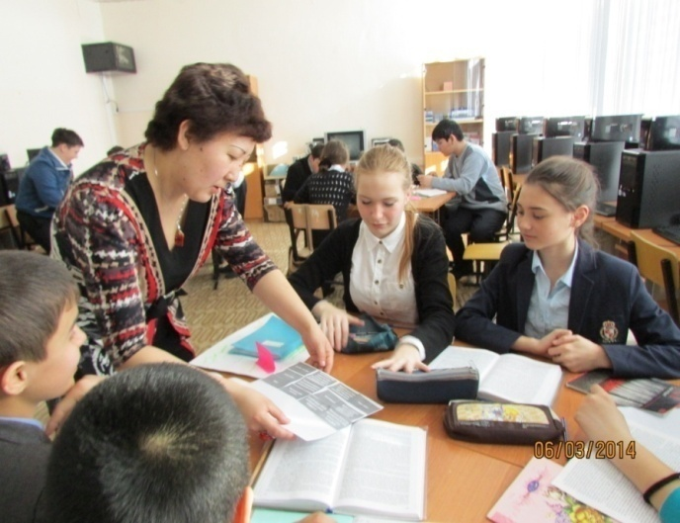
Понятийно-терминологическая карта.
На доске выписываются понятия, термины, необходимо все составить в логическую цепочку согласно теме.
Пример: тема «Христианство».
Иконописец
Спаситель мира
Миссия
Благая весть
Евангелие
Человек, занимающийся изображением лика святых

Slide 19
«Верные или неверные утверждения»
Первых людей на земле звали Адам и Ева
Причиной изгнания из рая стало Яблоко
Каин и Авель- это дети Адама и Евы
Во время всемирного потопа не спасся никто из людей.
50 дней длился всемирный потоп
Содом и Гоморру Бог уничтожил за грехи их жителей
Бог проверил Авраама на любовь к Господу приказав принести в жертву сына
Гавриил - так звали мальчика, которого царевна египетская нашла в корзине
За 7 дней Бог сотворил мир

Slide 20
«Ученики должны развивать критическое мышление и навыки исследования, которые позволят им эффективно и успешно участвовать в более широких коммуникативных процессах»
Александер
Использование КМ на уроках истории и религиоведения позволило:
Вовлечь всех учащихся в активную работу на уроке;
Продемонстрировать преимущество работы в сотрудничестве;
Научить выражать своё видение проблемы через диалог
Помогает развить способности учащихся через составление вопросов высокого порядка
Ученики со слабой мотивацией к обучению активно участвуют в обсуждении, презентации, взаимооценивании
Усвоение материала выявляется уже во время урока, а не при проверке практических заданий, как раньше

